Slide 1
Statistiek begrijpen via inzicht in steekproevenvariabiliteit
Johan Deprez
Groningen, 20/12/16

Slide 2
Kennismaking

Slide 3



Wie ben ik?
vakdidacticus van de Specifieke Lerarenopleiding wiskunde KU Leuven
  voor toekomstige leraren (‘docenten’) voor de bovenbouw
  éénjarige opleiding tot leraar voor wie al over de nodige vakinhoudelijke competenties beschikt
en…

Slide 4
Wie zijn jullie?
docenten uit de bovenbouw?
havo - vwo
A-B-C-D

Slide 5
Intro

Slide 6
Mijn dobbelsteen (probleem 1)
Is mijn dobbelsteen onzuiver?

Slide 7
Is mijn dobbelsteen onzuiver?
“Ja! Bij een zuivere dobbelsteen komt elk aantal ogen 20 keer voor.”
  in “theorie” wel…
  maar: bij een eindig aantal worpen treden er altijd afwijkingen op
  steekproevenvariabiliteit: elke steekproef (hier: elke set van 120 worpen) kan een ander resultaat geven
“Uit zo’n beperkt aantal worpen kun je geen enkele conclusie trekken.”
  Dat valt nog te bezien…

Slide 8
Wie zijn jullie? (bis)
A = “Ik weet hoe ik op basis van het experiment moet bepalen of de dubbelsteen onzuiver is.”
B = “Ik herinner me dat ik dit soort problemen ooit heb leren oplossen, maar ik ben het ondertussen vergeten.”
C = “Ik heb geen idee hoe ik dit soort problemen kan oplossen.”

Slide 9
Onzuiver? Plan van aanpak
We bestuderen het gedrag van een zuivere dobbelsteen.
  via simulatie
  met Excel (kan ook met GR, …)
Past de uitkomst van het experiment met mijn dobbelsteen in dit plaatje of niet?

Slide 10
Overzicht van deze lezing
Kennismaking
Intro
Probleem 1: via simulatie
Probleem 1: van informeel naar formeel
Probleem 2
Afsluitende bemerkingen

Slide 11
Probleem 1: via simulatie

Slide 12
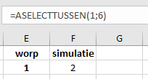
Simulatie van één worp met een ZUIVERE dobbelsteen
dobbelen = aselect een getal kiezen uit 1, 2, …, 6
zet standaardinstelling (nieuwe trekking telkens als iets in de werkbundel verandert) af via het lint (Formules > Berekeningsopties)
F9: bereken werkbundel
shift + F9: bereken werkblad

Slide 13
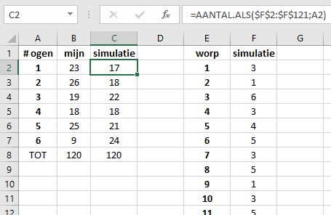
Simulatie van 120 worpen met …

Slide 14
Past de uitkomst van het experiment met mijn dobbelsteen in dit plaatje? (1)
simuleer meerdere reeksen van 120 worpen (shift + F9)
…
moeilijk te beoordelen!

Slide 15
Afwijkingen van het ‘ideaal’ kwantificeren
maak het verschil met 20
maak positief: kwadrateer
maak relatief: deel door 20
tel dit allemaal op
‘afwijkingsgetal’

Slide 16
Past de uitkomst van het experiment met mijn dobbelsteen in dit plaatje? (2)
simuleer meerdere reeksen van 120 worpen (shift + F9)
…
moeilijk te beoordelen!

Slide 17
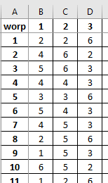
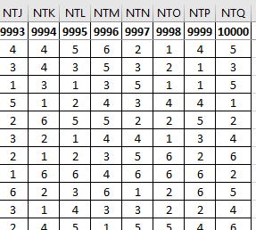
Systematische studie: 10 000 reeksen van 120 worpen …
…

Slide 18
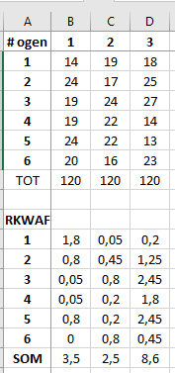
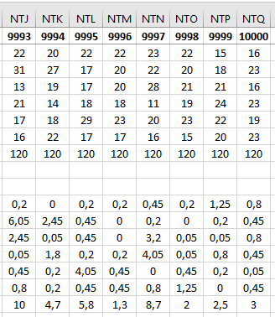
Systematische studie: … en hun ‘afwijkingsgetallen’
…

Slide 19
Systematische studie: ‘afwijkingsgetallen’ bij 10 000 reeksen van 120 worpen

Slide 20
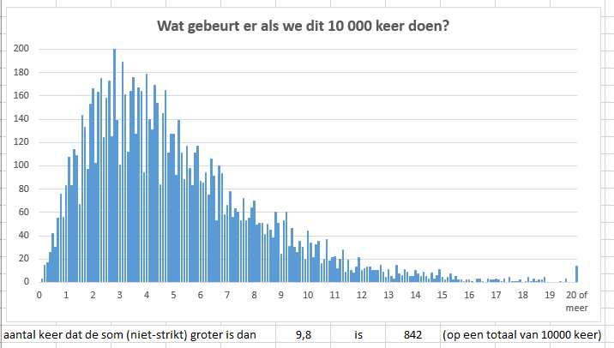
Past de uitkomst van het experiment met mijn dobbelsteen in dit plaatje? (3)
voor beoordeling vatbaar.
‘officiële’ standpunt: afwijkingsgetal van 9,8 of meer komt te vaak voor bij een zuivere dobbelsteen om in het geval van ons experiment te twijfelen aan de zuiverheid van de dobbelsteen

Slide 21
Probleem 1: van informeel naar formeel

Slide 22
De wiskunde/statistiek achter dit voorbeeld: toetsen van hypothesen
nulhypothese: de dobbelsteen is zuiver
alternatieve hypothese …
we toetsen via (één) steekproef van (bv.) 120 worpen
  ‘afwijkingsgetal’ = chi-kwadraat-teststatistiek
en …

Slide 23
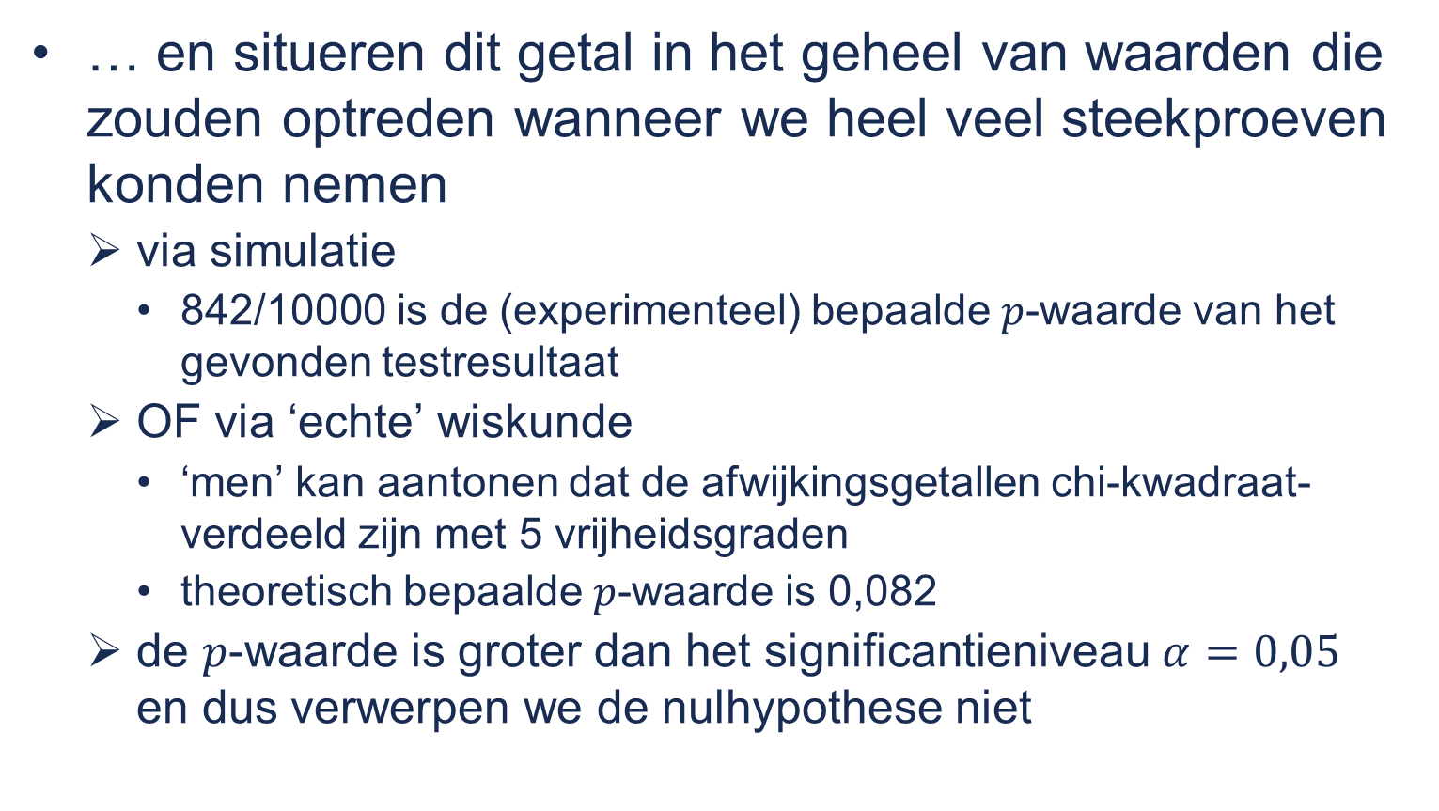
De wiskunde/statistiek achter dit voorbeeld
… en situeren dit getal in het geheel van waarden die zouden optreden wanneer we heel veel steekproeven konden nemen
  via simulatie
    842/10000 is de (experimenteel) bepaalde $p$-waarde van het gevonden testresultaat
  OF via ‘echte’ wiskunde
    ‘men’ kan aantonen dat de afwijkingsgetallen chi-kwadraat-verdeeld zijn met 5 vrijheidsgraden
    theoretisch bepaalde $p$-waarde is 0,082
  de $p$-waarde is groter dan het significantieniveau $α=0,05$ en dus verwerpen we de nulhypothese niet

Slide 24
Informeel versus formeel
informeel (via simulatie)
  alles blijft zo concreet dat je je op elk ogenblik kunt voorstellen wat er gebeurt
  leerlingen kunnen op die manier ervaring opdoen met de ‘kanstheoretische of statistische werkelijkheid’
  de gebruikte wiskunde is elementair
  (maar daarom nog niet triviaal)
  kan de formele wiskunde ondersteunen
  …of eventueel vervangen
formeel (via wiskunde)
  …

Slide 25
Probleem 2

Slide 26
Mijn dobbelsteen
mijn vermoeden: minder kans op een 6 dan 1 op 6
ik gooi 120 keer: 15 keer 6 // 105 keer 1-5
Is mijn vermoeden terecht?
een probleem dat je in de klas kunt behandelen
We bestuderen gedrag van zuivere dobbelsteen.
  via simulatie
  beter dan Excel!: applet Reeses Pieces (js-versie!) op http://www.rossmanchance.com/applets/index.html
Past de uitkomst van het experiment met mijn dobbelsteen in dit plaatje of niet?

Slide 27
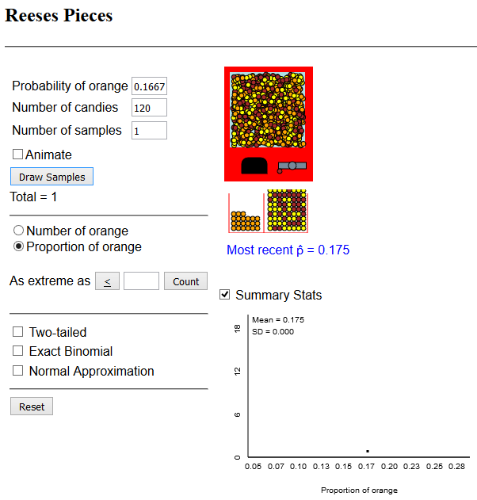
De applet
Je kan instellen:
  percentage oranje snoepjes (p, bv. 1/6 ≈ 0.1667)
  aantal in een reeks snoepjes die je draait (sample size, bv. 120)
  aantal keer dat je een reeks snoepjes draait (num. samples, voorlopig 1)
  animate aan/uit
  aantal of proportie
De applet
  geeft aantal/percentage oranje snoepjes in steekproef (p^, hier 0.20)
  duidt dit aan onder de vorm van een puntje op de grafiek

Slide 28
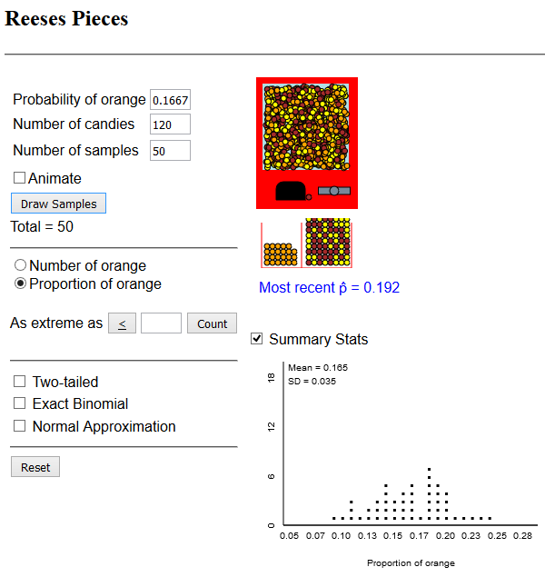
Herhaald simuleren
Herhaald uitvoeren van de steekproeftrekking confronteert leerlingen met de grote variabiliteit in de uitkomsten:
STEEKPROEVEN-VARIABILITEIT

Slide 29
Steekproevenvariabiliteit
Neem in de klas de tijd om leerlingen steekproefvariabiliteit goed te laten aanvoelen
  door kansexperimenten echt te laten uitvoeren
  door simulaties (= nabootsen met de computer), bv.
    m.b.v. een applet: zie werktekst
    m.b.v. een rekenblad
    m.b.v. grafische rekenmachine: in menu MATH PRB

Slide 30
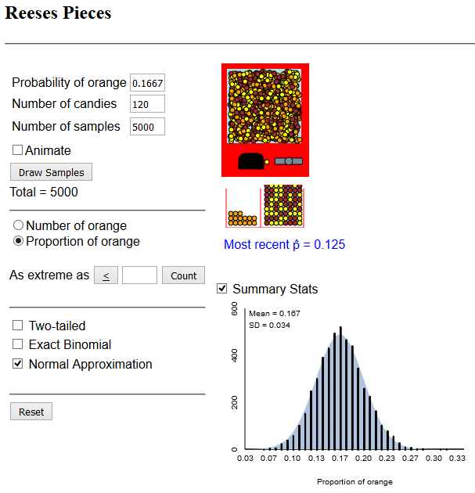
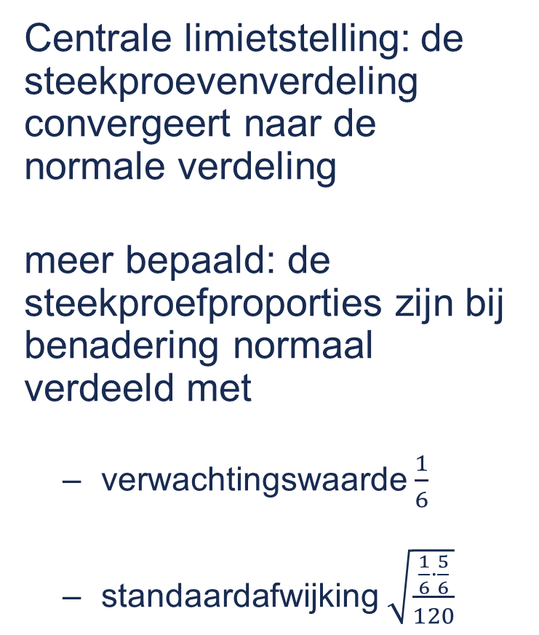
Veel steekproeven: regelmaat in de uitkomsten leidt tot steekproevenverdeling
Centrale limietstelling: de steekproevenverdeling convergeert naar de normale verdeling
meer bepaald: de steekproefproporties zijn bij benadering normaal verdeeld met
  verwachtingswaarde $\frac{1}{6}$
  standaardafwijking $\sqrt{\frac{\frac{1}{6}⋅\frac{5}{6}}{120}}$

Slide 31
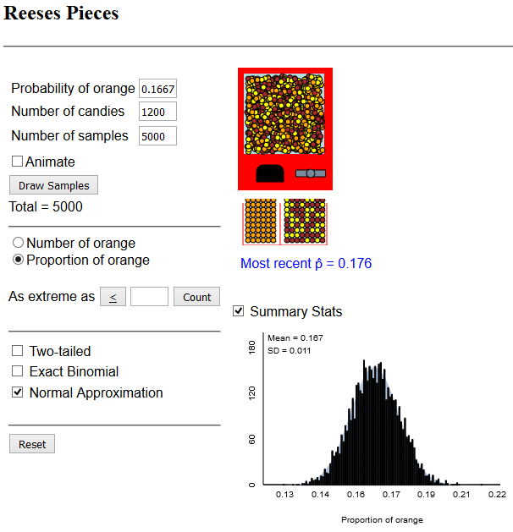

Grootte van steekproeven vergelijken
  standaardafwijking
  $\sqrt{\frac{\frac{1}{6}⋅\frac{5}{6}}{120}}$ versus $\sqrt{\frac{\frac{1}{6}⋅\frac{5}{6}}{1200}}$

Slide 32
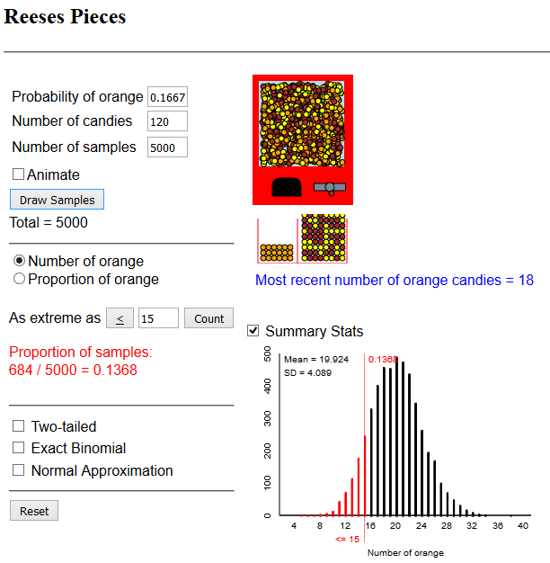
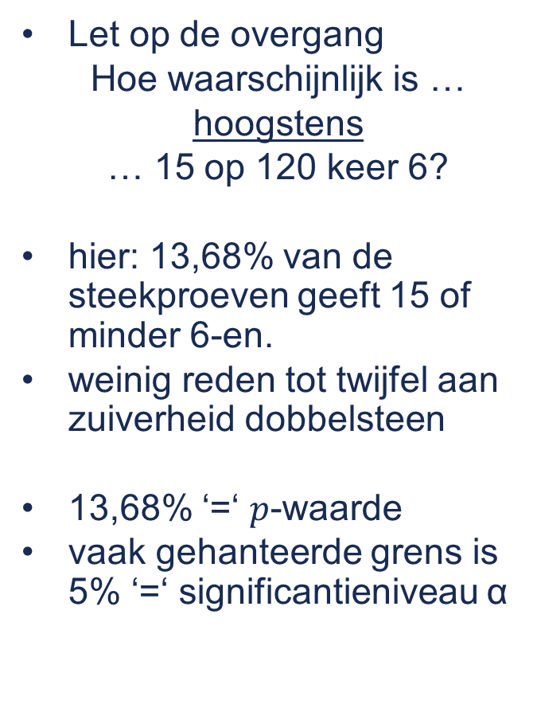

$p$-waarde en significantie
Let op de overgang
Hoe waarschijnlijk is …
hoogstens
… 15 op 120 keer 6?
hier: 13,68% van de steekproeven geeft 15 of minder 6-en.
weinig reden tot twijfel aan zuiverheid dobbelsteen
13,68% ‘=‘ $p$-waarde
vaak gehanteerde grens is 5% ‘=‘ significantieniveau α

Slide 33
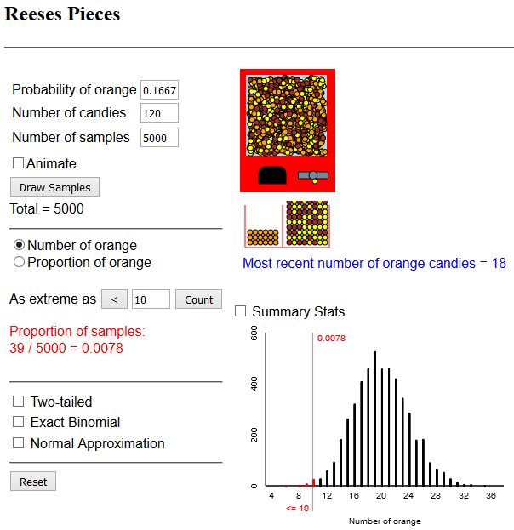

$p$-waarde (bis)
Ik gooi 120 keer met de dobbelsteen en tel 10 6-en. Dat is minder dan 1/6. Is dat voldoende om te besluiten dat de dobbelsteen vals is?
Hier: 0.78% van de steekproeven geeft 10 of minder 6-en. Het experiment dat we uitvoerden geeft nu dus wel degelijk aanleiding tot twijfel aan de zuiverheid van de dobbelsteen…
… maar ook nu hebben we geen zekerheid dat de dobbelsteen onzuiver is!

Slide 34
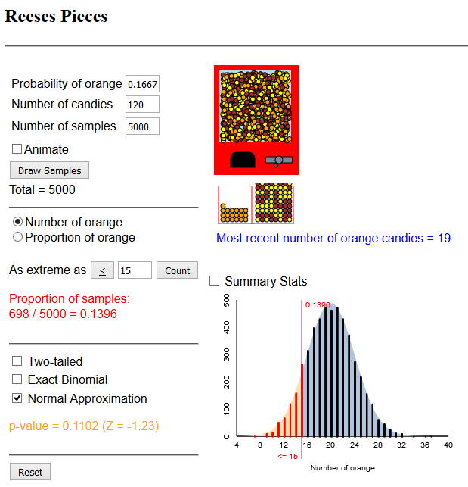


$p$-waarde via normale verdeling, continuïteitscorrectie

Slide 35
Afsluitende bemerkingen

Slide 36
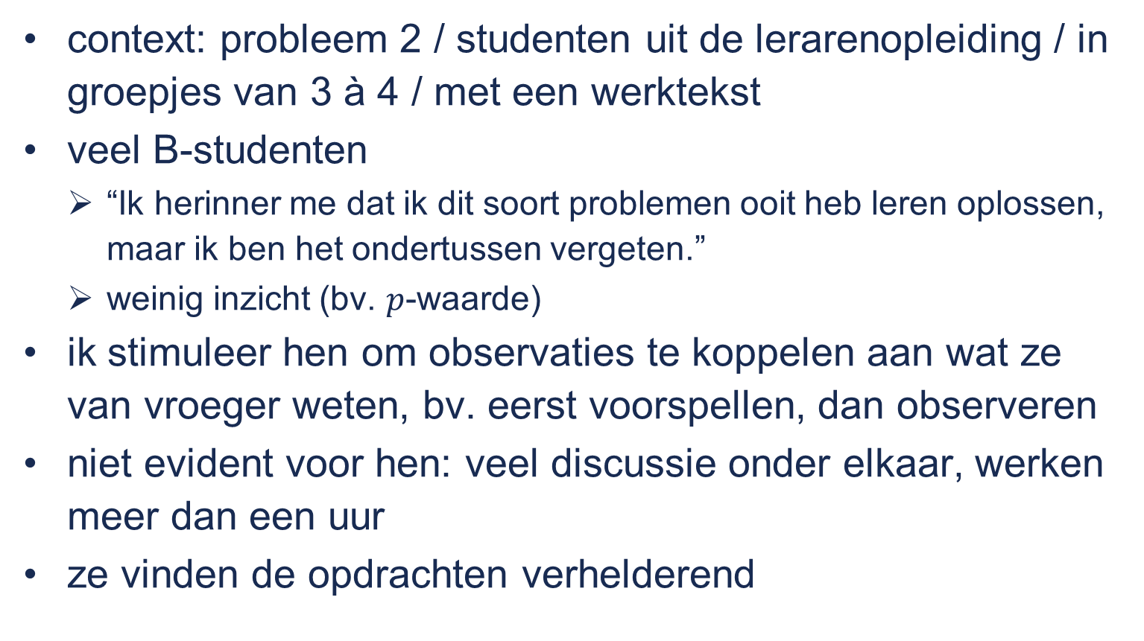
Mijn ervaring
context: probleem 2 / studenten uit de lerarenopleiding / in groepjes van 3 à 4 / met een werktekst
veel B-studenten
  “Ik herinner me dat ik dit soort problemen ooit heb leren oplossen, maar ik ben het ondertussen vergeten.”
  weinig inzicht (bv. $p$-waarde)
ik stimuleer hen om observaties te koppelen aan wat ze van vroeger weten, bv. eerst voorspellen, dan observeren
niet evident voor hen: veel discussie onder elkaar, werken meer dan een uur
ze vinden de opdrachten verhelderend

Slide 37
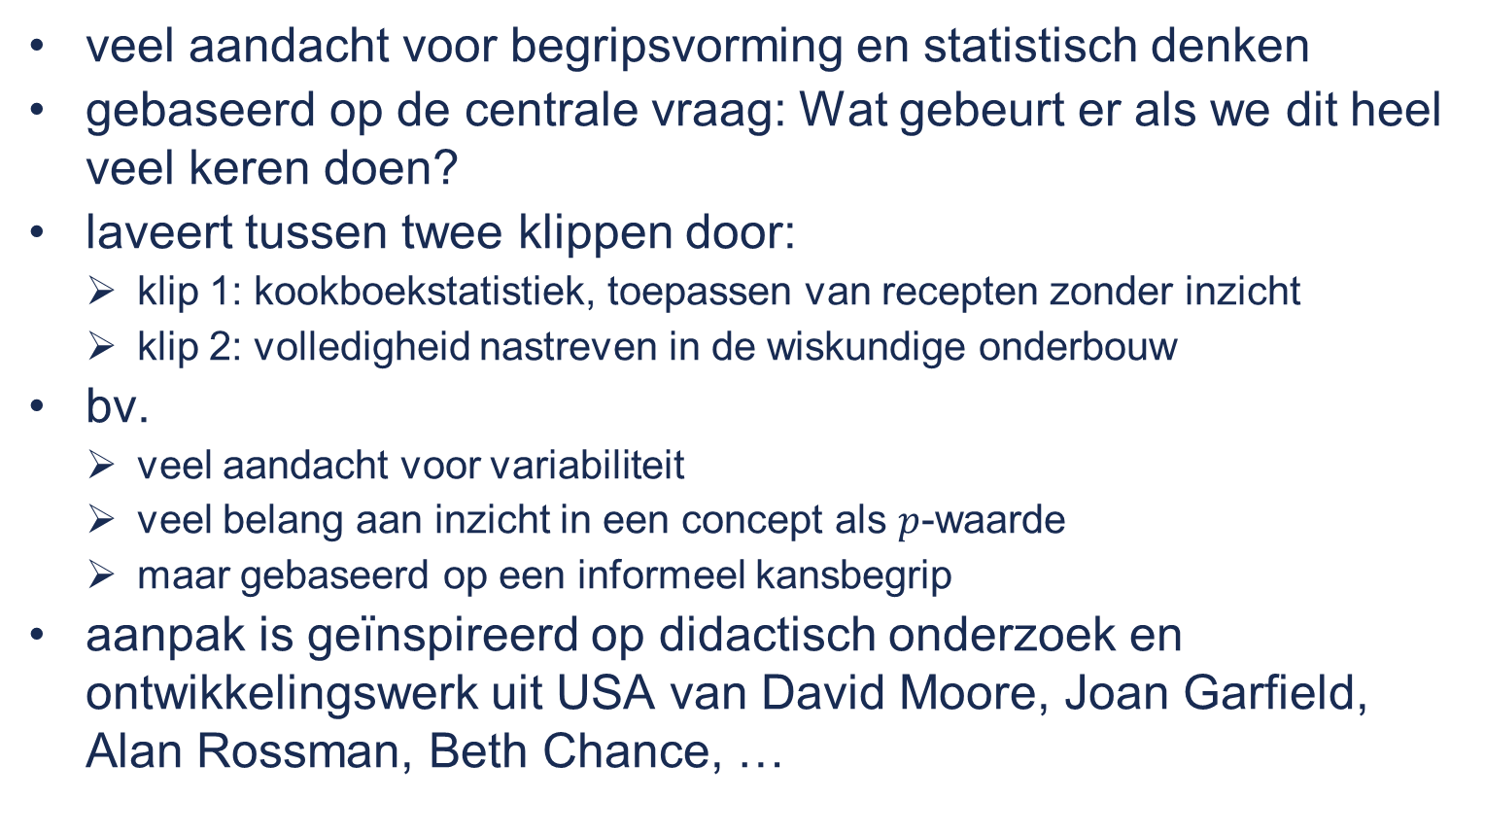
Een moderne aanpak van verklarende statistiek
veel aandacht voor begripsvorming en statistisch denken
gebaseerd op de centrale vraag: Wat gebeurt er als we dit heel veel keren doen?
laveert tussen twee klippen door:
  klip 1: kookboekstatistiek, toepassen van recepten zonder inzicht
  klip 2: volledigheid nastreven in de wiskundige onderbouw
bv.
  veel aandacht voor variabiliteit
  veel belang aan inzicht in een concept als $p$-waarde
  maar gebaseerd op een informeel kansbegrip
aanpak is geïnspireerd op didactisch onderzoek en ontwikkelingswerk uit USA van David Moore, Joan Garfield, Alan Rossman, Beth Chance, …

Slide 38
Is dit een wondermiddel?
Many […] studies set out to answer a question such as “which is better?” However, […] it is difficult to determine the impact of a particular teaching method or instruction tool on students’ learning in a course due to limitations in study design or assessments used. […] The results of many of the comparative studies are usually limited to that particular course setting and cannot be generalized to other courses. For example, if one study compared a particular type of active learning to a “traditional” course, results cannot be generalized to active learning versus a “traditional” course, because of the variety of methods of implementing “active learning” and the variety of “traditional” courses.

Slide 39
Een opdracht!
[…] developing a deep understanding of statistics concepts is quite challenging and should not be underestimated. Research suggests that it takes time, a well thought out learning trajectory, and appropriate technological tools, activities, and discussion questions to develop deep understanding. Good reasoning about important concepts can be developed very carefully using activities and tools given enough time and revisiting of these ideas.
Joan Garfield and Dani Ben-Zvi (2007). How Students Learn Statistics Revisited: A Current Review of Research on Teaching and Learning Statistics. International Statistical Review 75(3), 372–396.

Slide 40
Acht principes van Garfield en Ben-Zvi
Students learn by constructing knowledge
Students learn by active involvement in learning activities
Students learn to do well only what they practice doing
It is easy to underestimate the difficulty students have in understanding basic concepts of probability and statistics
It is easy to overestimate how well students understand basic concepts
Learning is enhanced by having students become aware of and confront their errors in reasoning
Technological tools should be used to help students visualize and explore data, not just to follow algorithms to pre-determined ends
Students learn better if they receive consistent and helpful feedback on their performance

Slide 41
Bedankt voor uw aandacht!
Vragen en opmerkingen welkom!

